Slide 1

Умножение многочленов в $Z_{p}$ с помощью быстрого преобразования Фурье и cuda
Биндасов Андрей
Прохорова Елизавета
Группа иу8-113

Slide 2

план
Быстрое преобразование Фурье в модульной арифметике
Умножение многочленов в $Z_{p}$ с помощью быстрого преобразования Фурье
Параллельная схема БПФ
Параллельная версия алгоритма
Технология CUDA
Демонстрация

Slide 3

БПФ в модульной арифметике
Для корректного расчета БПФ в $Z_{p}$ необходимо предварительно определить следующие элементы:
Найти в $Z_{p}$ такой элемент $w_{n}$, что выполняется условие ${{(w}_{n})}^{n}=1(mod p)$, ${{(w}_{n})}^{k}≠1(mod p)$, $1≤k<n$;
При этом n должно быть степенью двойки, то есть $n=2^{m}$;
Элемент $w_{n}$ будет использоваться для расчета БПФ, обратный к нему $w_{n}^{−1}$ для расчета обратного БПФ.

Slide 4


Умножение многочленов в $Z_{p}$ с помощью быстрого преобразования фурье
Для умножения многочленов $A\left(x\right)$ и $B\left(x\right)$ число $n$ также должно быть таким, чтобы выполнялось следующее условие:
$ordW_{n}=n=2^{m}>degA\left(x\right)+degB(x)$
то есть число $n$ должно быть не меньше, чем степень итогового многочлена после перемножения
Векторы коэффициентов многочленов $A\left(x\right)$ и $B\left(x\right)$ дополняются нулями до длины n, и считается БПФ

Slide 5

Умножение многочленов в $Z_{p}$ с помощью быстрого преобразования фурье
Общая схема умножения многочленов $A\left(x\right)$ и $B\left(x\right)$ с помощью БПФ выглядит следующим образом:
Считаются БПФ для $A\left(x\right)$ и $B\left(x\right)$: $FFT\left(A\right)$ и $FFT(B)$
Затем происходит поэлементное умножение $FFT\left(A\left(x\right)\right)$ и $FFT(B\left(x\right))$:
$$FFT\left(A×B\right)=FFT(A)×FFT(B)$$
Для получения конечного ответа применяется обратное БПФ:
$$A×B=InverseFFT(FFT\left(A\right)×FFT\left(B\right))$$

Slide 6
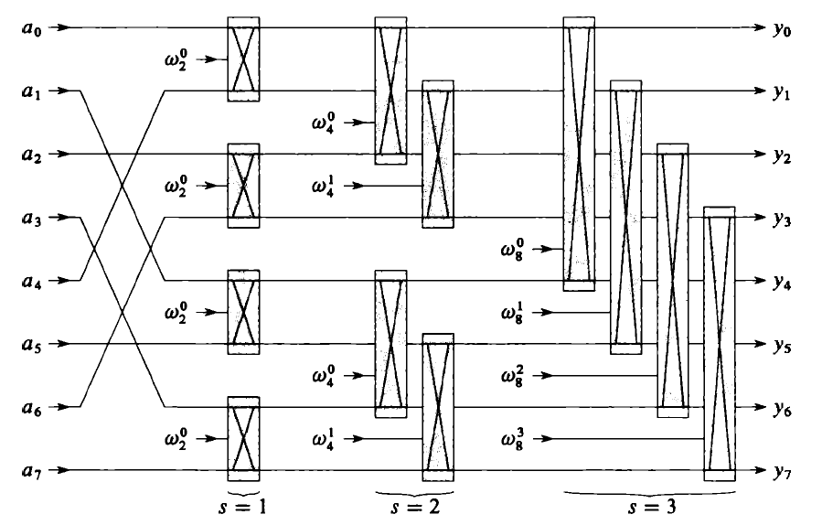
Параллельная схема БПФ

Slide 7

Параллельная версия алгоритма
1. Параллельное вычисление БПФ для каждого многочлена:
Выполнение обратной поразрядной перестановки параллельно для каждого коэффициента многочлена – $O(1)$
Выполнение $\log{n}$ этапов, на каждом из которых параллельно выполняется набор преобразований бабочки – $O(\log{n})$
2. Параллельное поэлементное умножение коэффициентов полученных БПФ – $O(1)$
3. Параллельное вычисление обратного БПФ для полученных коэффициентов (аналогично п. 1) – $O(\log{n})$

Slide 8

Технология CUDA
CUDA (Compute Unified Device Architecture) – популярная платформа параллельных вычислений и модель программирования от NVIDIA, использующая GPU

Slide 9
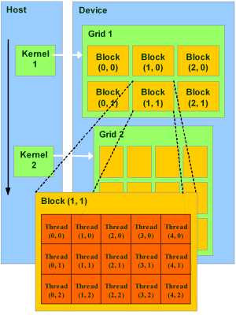
Технология CUDA
host – CPU
device – GPU
kernel – функция для GPU
grid – сетка блоков потоков
block – блок потоков

Slide 10
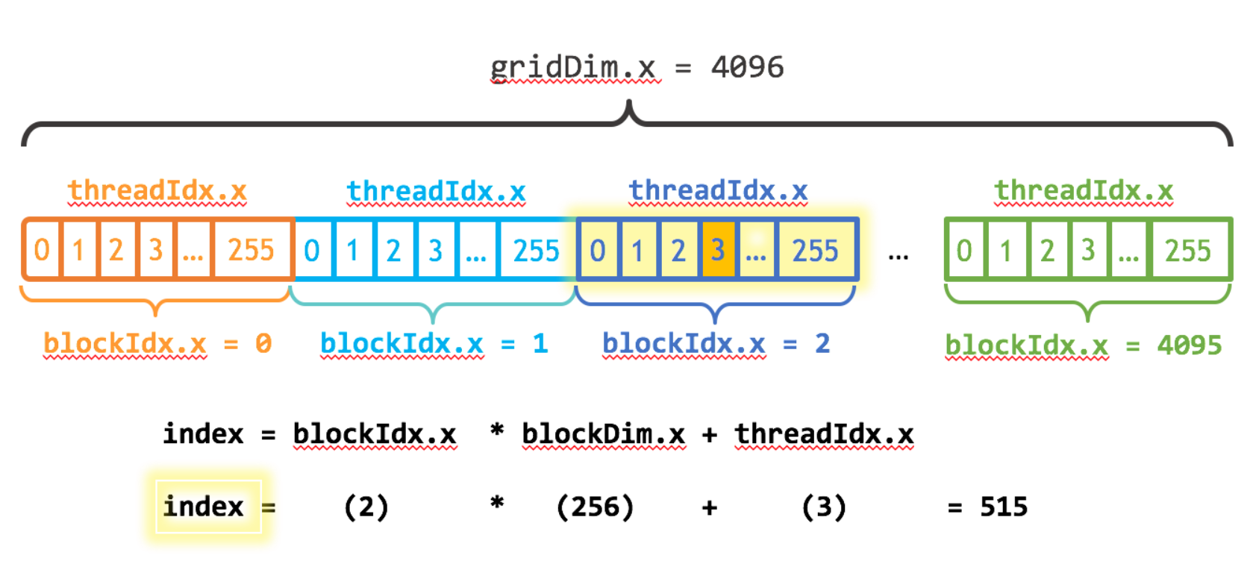
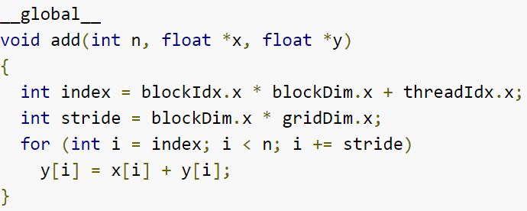
Пример сетки блоков

Slide 11
демонстрация

